Slide 1
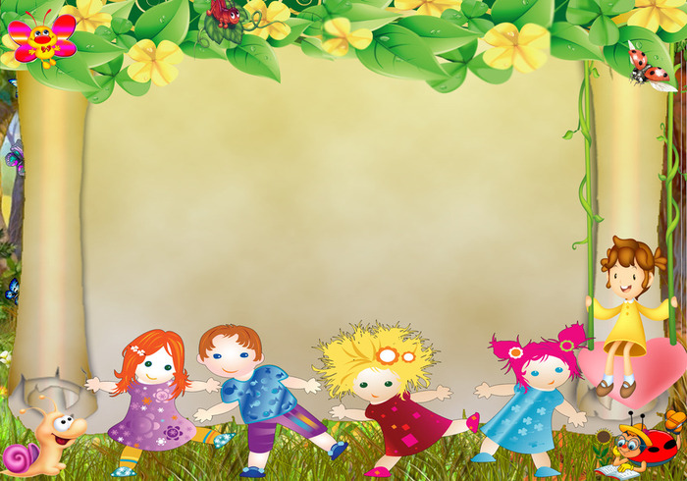
Муниципальное казенное дошкольное образовательное учреждение
Аннинский детский сад №7
общеразвивающего вида
«Математическое путешествие»
Подготовила:
Тонких Е.Ю., воспитатель, IКК.

Slide 2
Кто с детских лет занимается математикой, тот развивает внимание, тренирует свой мозг, свою волю, воспитывает настойчивость и упорство в достижении цели.
А.Маркушевич

Slide 3
Актуальность
Успешное овладение математическими понятиями находится в прямой зависимости от развития восприятия, т.е сенсорного развития детей. Сама способность к обобщению и абстрагированию развивается на основе практики выявления свойств реальных предметов, сопоставления и группировки их по выделенным свойствам.
Поэтому специальная работа по формированию математических представлений ведётся на протяжении дошкольного детства в тесной связи со всей воспитательно-образовательной работой в детском саду .

Slide 4
Цель :
Повышение уровня познавательной активности, развитие элементарных математических представлений и способностей детей решать логические задачи.
Задачи:
Формировать базисные математические представления, речевые умения.
Развивать образное и логическое мышление, внимание, память, воображение умение воспринимать и отображать, сравнивать и анализировать, обобщать, классифицировать.
Воспитывать у детей интерес к занимательной математике, умение работать в коллективе .

Slide 5
Формы организации детей:
Игры с цифрами и числами, путешествия во времени.
Игры на ориентировку в пространстве и логическое мышление.
Театрализация с математическим содержанием.

Slide 6
Ожидаемые результаты
Самостоятельно объединяет различные группы предметов, имеющие общий признак, в единое множество и удаляет из множества отдельные его части(часть предметов).Устанавливает связи и отношения между целым множеством и различными его частями(частью); находит часть целого множества и целое по известным частям.
Составляет и решает задачи в одно действие на сложение и вычитание, пользуется цифрами и арифметическими знаками .
Различает величины: длину (ширину, высоту), объём (вместимость), массу(вес предметов) и способы их измерения.
Измеряет длину предметов, отрезки прямых линий, объёмы жидких и сыпучих веществ с помощью условных мер.
Умеет делить предметы (фигуры) на несколько равных частей; сравнивать целый предмет и его часть.
Ориентируется в окружающем пространстве и на плоскости.
Умеет определять временные отношения,(день – неделя – месяц).
Знает название текущего месяца года; последовательность всех дней недели, времена года.

Slide 7
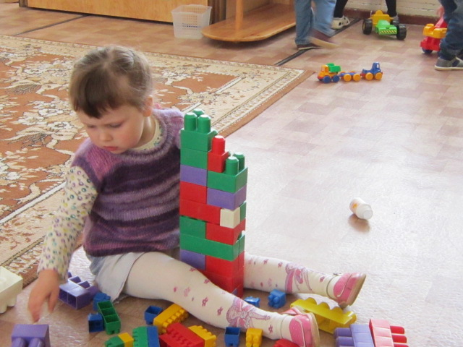
«С ребенком надо играть, играть заинтересованно и увлеченно, и тогда наградой нам будут их горящие глаза и желание играть еще и еще»
Петерсон Л. Г.

